Slide 1
Deteksi Dini
Tumbuh Kembang Anak

Slide 2
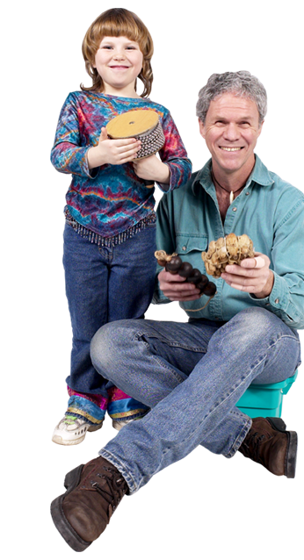
Outline
I
Latar Belakang
Pengantar tumbuh kembang Anak
II
III
Deteksi Dini gangguan perkembangan
IV
Screening perkembangan dengan KPSP & DDST

Slide 3

I. Latar belakang
Kualitas generasi penerus tergantung kualitas tumbuh kembang anak, terutama batita (0-3 th)
Penyimpangan tumbuh kembang harus dideteksi (ditemukan) sejak dini, terutama sebelum berumur 3 tahun, supaya dapat segera di intervensi (diperbaiki)
Bila deteksi terlambat, maka penanganan terlambat, penyimpangan sukar diperbaiki
Presiden RI 23 Juli 2005 mencanangkan : Gerakan Nasional Pemantauan Tumbuh Kembang Anak

Slide 4


Slide 5
II. Pengantar Tumbuh Kembang Anak
PERTUMBUHAN : peningkatan ukuran tubuh
  tinggi badan
  berat badan
  lingkar kepala
PERKEMBANGAN : peningkatan fungsi-fungsi individu
  sensorik (dengar, lihat, raba, rasa, cium)
  motorik (gerak kasar, halus)
  kognitif (pengetahuan, kecerdasan)
  komunikasi / berbahasa
  emosi - sosial
  kemandirian
Faktor Penentu Tumbuh Kembang Anak
  internal : genetik + proses sejak kehamilan
  eksternal : gizi, penyakit, aktifitas fisik, kualitas pengasuh /keluarga, teman, sekolah

Slide 6

Kebutuhan-kebutuhan Dasar Anak untuk
Tumbuh Kembang Optimal
FISIS- BIOLOGIS :
  Nutrisi: ASI, menu sehat seimbang,
  Immunisasi
  Kebersihan badan & lingkungan:
  Bebas polusi, asap rokok, sampah, dll
  Pemantauan kesehatan & Pengobatan
  Aktifitas fisik (olahraga & bermain)
  merangsang hormon pertumbuhan, nafsu makan,
  metabolisme karbohidrat, lemak, protein
  merangsang pertumbuhan otot + tulang
  merangsang perkembangan

Slide 7
Kebutuhan-kebutuhan Dasar Anak untuk
Tumbuh Kembang Optimal
B. Kebutuhan KASIH SAYANG-EMOSI (ASIH) sejak dalam kandungan 6 bulan
ciptakan rasa nyaman + aman +dilindungi,
diperhatikan (minat, keinginan, pendapat),
diberi contoh ( bukan dipaksa),
dibantu, didorong, dihargai,
penuh kegembiraan,
koreksi (bukan ancaman / hukuman)

Slide 8
Kebutuhan-kebutuhan Dasar Anak untuk
Tumbuh Kembang Optimal
C. Kebutuhan STIMULASI DINI (ASAH)
Sejak dalam kandungan 6 bln
STIMULASI: sensorik, motorik, emosi-sosial, bicara, kognitif, mandiri, kreativitas, kepemimpinan, moral
Prinsip Stimulus anak
  Suasana stimulasi: penuh kasih sayang & gembira
  Metoda : dengar, lihat, tiru / coba, diulang-ulang, konsisten, bervariasi, tuntas (selesai)
  Cara : rangsang suara, musik, gerakan, perabaan, bicara, menyanyi, membaca, mencocokkan, membandingkan, mengelompokkan, memecahkan masalah, mencoret, menggambar, merangkai dll
  Kapan : setiap kali interaksi dengan anak :memandikan, ganti baju, di jalan, bermain, di dalam mobil, sebelum tidur dll

Slide 9
III. Deteksi Dini Gangguan Perkembangan
Observasi dan anamnesis
Pemeriksaan fisik rutin
dan pemeriksaan neurologis dasar
Observasi & anamnesis:
Observasi cara berjalan, penampilan, cara bicara, perilaku, dll
Anamnesis:
Kecurigaan orang tua
Riwayat perkembangan sebelumnya
Faktor-faktor resiko
Pemeriksaan penunjang
(melalui deteksi dini/ skrining perkembangan)

Slide 10
Hasi riset (oleh Glascoe) terkait hubungan kecurigaan orangtua dengan gangguan perkembangan anaknya:
Kecurigaan orangtua | Probabilitas
Umum (… anak saya “tertinggal” dari anak lain) | 80 %
Ketrampilan gerak halus | 75 %
Berbicara | 55 %
Perilaku-emosi | 41 %
Keterampilan sekolah (umur > 4 thn) | 40 %
Keterampilan gerak kasar | Tidak bermakna
Keterampilan sosial | Tidak bermakna
Kemandirian | Tidak bermakna

Slide 11
Cara Deteksi Dini Tumbuh kembang
PERTUMBUHAN :
• Timbang berat badannya (BB)
• Ukur tinggi badan (TB) dan lingkar kepalanya (LK)
• Lihat garis pertambahan BB, TB dan LK pada grafik
PERKEMBANGAN
• Identifikasi perkembangan anak dengan KPSP (Kuesioner Pra Skrining Perkembangan)
• Identifikasi daya pendengara anak dengan TDD (Tes Daya Dengar), penglihatan anak dengan TDL (Tes Daya Lihat),
• Indentifikasi masalah perilaku dgn KMME (Kuesioner Masalah Mental Emosional), autis dengan CHAT (Checklist for Autism in toddlers) , gangguan pemusatan perhatian dgn kuesioner GPPH (Gangguan Pemusatan Perhatian dan Hiperaktifitas)

Slide 12
Jadual dan Jenis Deteksi dini
Umur | Pertumbuhan |  | Perkembangan |  |  | Perilaku
 | BB/TB | LK | KPSP | TDD | TDL | KMME | CHAT | GPPH
0 bln | ✔ | ✔
3 bln | ✔ | ✔ | ✔ | ✔
6 bln | ✔ | ✔ | ✔ | ✔
9 bln | ✔ | ✔ | ✔ | ✔
12 bln | ✔ | ✔ | ✔ | ✔
15 bln | ✔ |  | ✔
18 bln | ✔ | ✔ | ✔ | ✔ |  |  | ✔
21bln | ✔ |  | ✔ |  |  |  | ✔
2 th | ✔ | ✔ | ✔ | ✔ |  |  | ✔
2 ½ th | ✔ |  | ✔ | ✔ |  |  | ✔
3 th | ✔ | ✔ | ✔ |  | ✔ | ✔ | ✔ | ✔
3 ½ th | ✔ |  | ✔ |  | ✔ | ✔ |  | ✔
4 th | ✔ | ✔ | ✔ |  | ✔ | ✔ |  | ✔
4 ½ th | ✔ |  | ✔ |  | ✔ | ✔ |  | ✔
5 th | ✔ | ✔ | ✔ |  | ✔ | ✔ |  | ✔
5 ½ th | ✔ |  | ✔ |  | ✔ | ✔ |  | ✔
6 th | ✔ | ✔ | ✔ |  | ✔ | ✔ |  | ✔

Slide 13
IV. Screening perkembangan dengan Kuesioner Pra Skrining Perkembangan (KPSP)
9-10 pertanyaan singkat pada orang-tua / pengasuh,
tentang kemampuan yang telah dicapai oleh anak
mulai umur 3 bulan, minimal tiap 3 bulan sampai umur 2 tahun, minimal tiap 6 bulan sampai umur 6 tahun
untuk mengetahui perkembangan anak sesuai umurnya atau terlambat
Alat :
1. Kuesioner (daftar pertanyaan) sesuai umur anak
2. Kertas, pensil,
3. bola karet atau plastik seukuran bola tenis,
4. kerincingan,
5. kubus berukuran sisi 2,5 cm sebanyak 6 buah,
6. benda-benda kecil seperti kismis/potongan biskuit kecil berukuran 0,5-1 cm

Slide 14
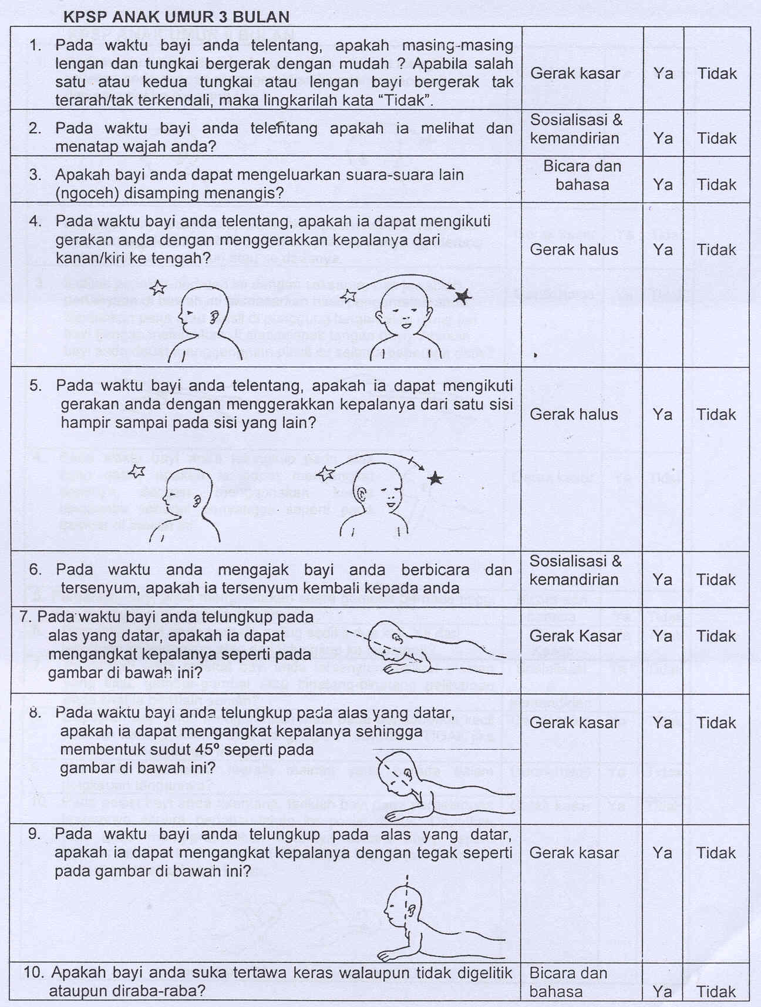

Slide 15
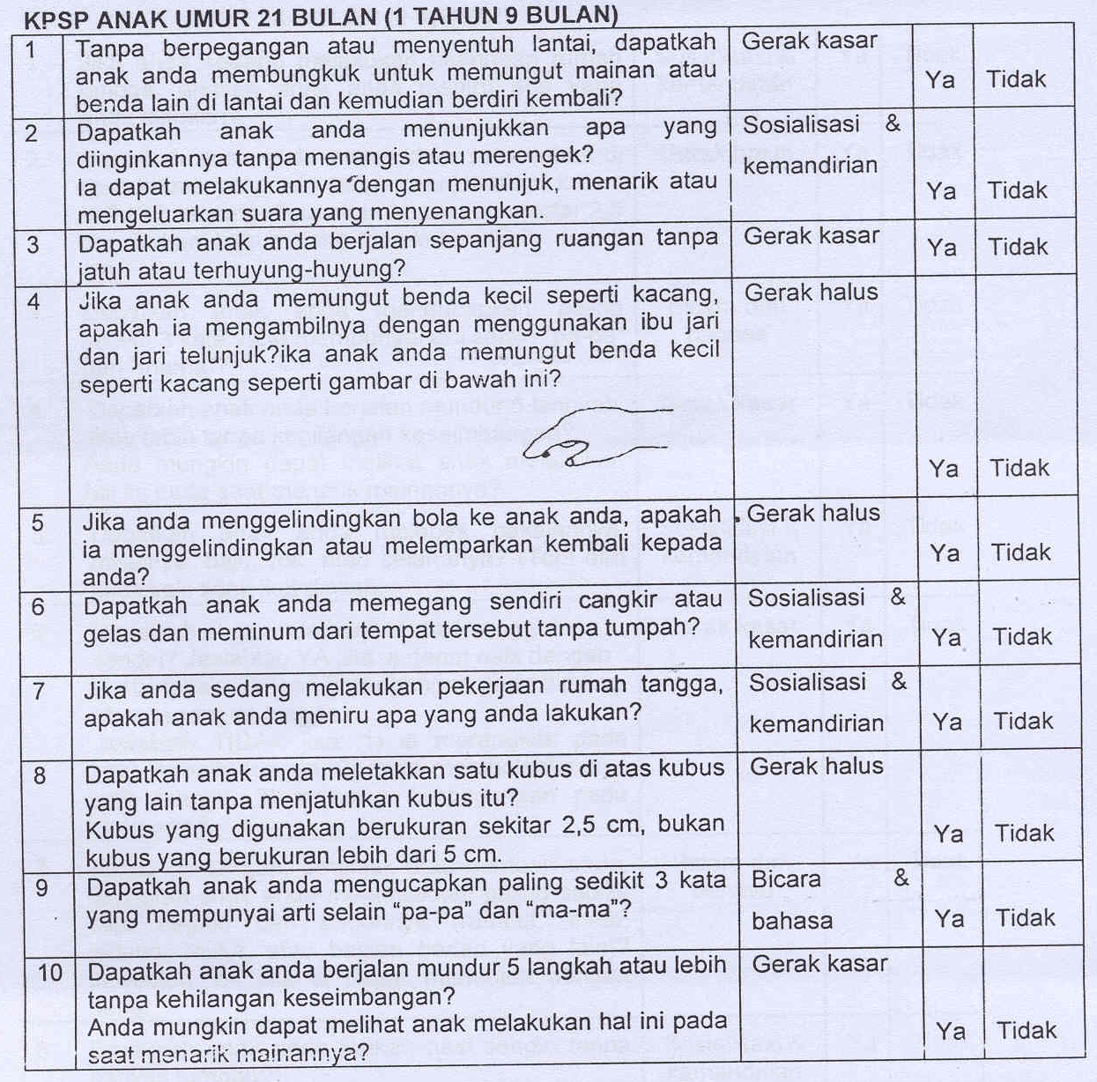

Slide 16
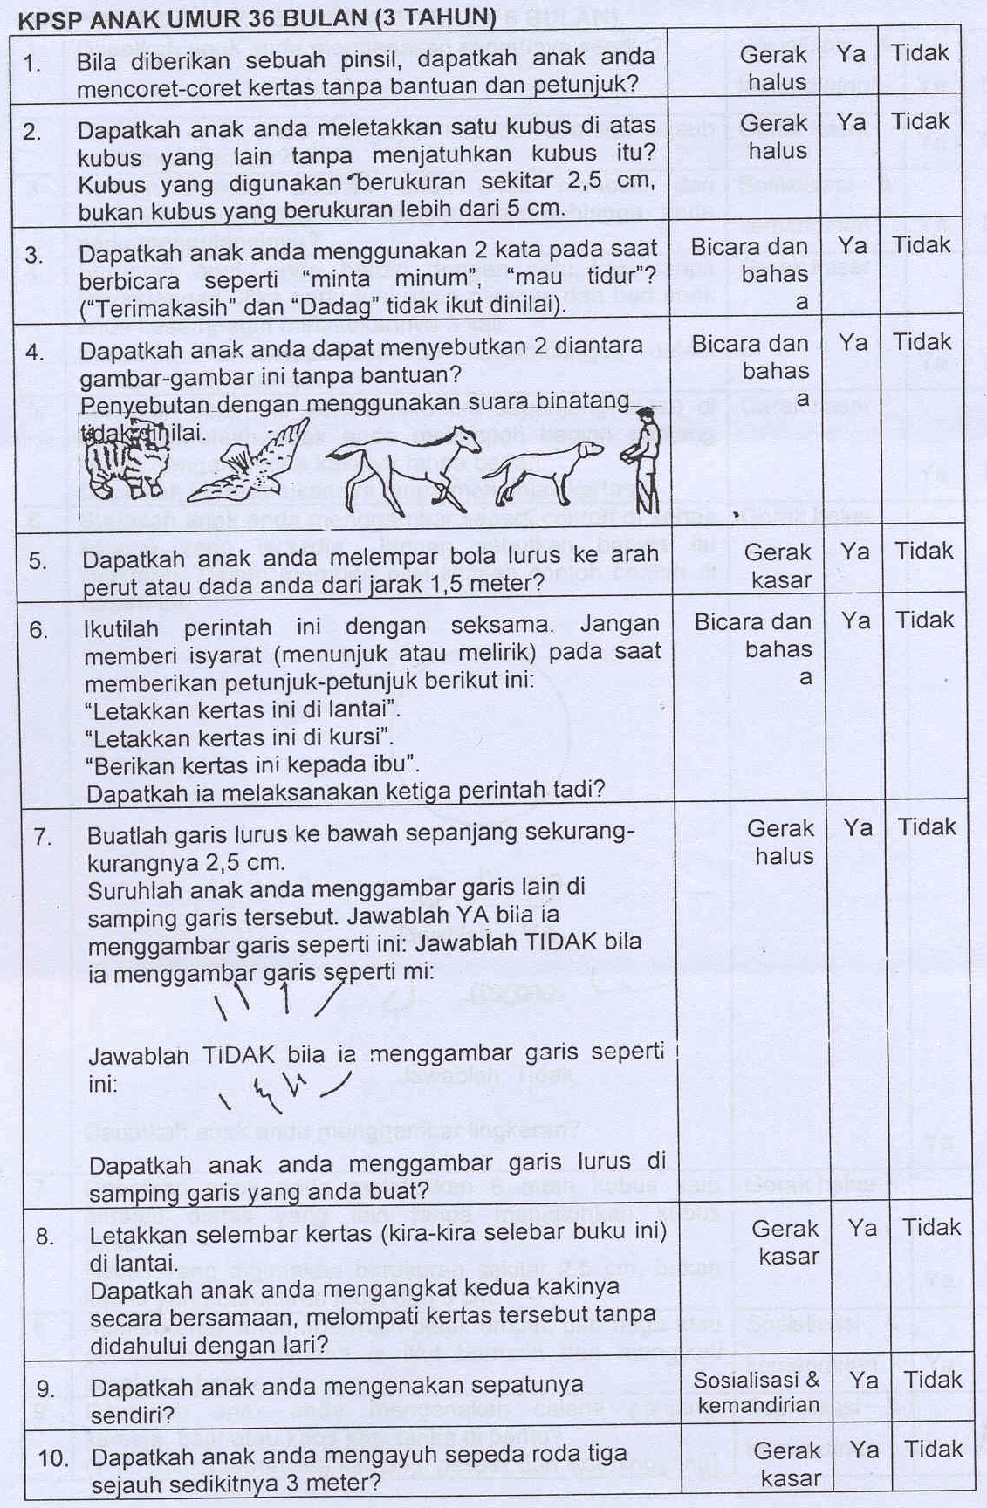

Slide 17
Interpretasi (penafsiran) KPSP :
“Ya”, bila orang tua menjawab : anak bisa melakukan atau pernah atau sering atau kadang-kadang.
“Tidak”, bila anak belum pernah / tidak pernah / ibu tidak tahu
Bila “Ya” berjumlah 9-10, berarti perkembangan anak sesuai tahap perkembangannya (S)
Bila “Ya” berjumlah 7-8, berarti meragukan (M)
Bila “Ya” sama atau kurang dari 6, kemungkinan ada penyimpangan (P) ⇨ rinci jawaban “tidak” pada aspek perkembangan mana

Slide 18
Bila jawaban KPSP : Ya 9 – 10
Artinya : perkembangan anak sesuai dengan umurnya (S)
  beri pujian pada ibu
  teruskan pola asuh
  teruskan stimulasi sesuai tahap perkembangan berikutnya
  Ikutkan anak di Posyandu, BKB (Bina keluarga Balita), PADU (Pendidikan Anak Dini usia)

Slide 19
Bila jawaban KPSP : Ya 7 – 8
Artinya : perkembangan anak meragukan (M)
Beri dukungan ibu
Ajarkan ibu cara stimulasi sesuai kelompok umur
Cari kemungkinan penyakit yang menyebabkan penyimpangan perkembangan
Ulangi setelah 2 minggu kemudian dengan KPSP sesuai umur anak
Jika hasil KPSP ulangan “Ya” tetap 7 - 8, maka kemungkinan ada penyimpangan (P)
→ rujuk ke RS terdekat

Slide 20
Bila jawaban KPSP Ya : 6 atau kurang
Kemungkinan ada penyimpangan perkembangan (P)
  Segera rujuk ke Rumah Sakit
  Tulis jenis dan jumlah
    penyimpangan perkembangan
    (mis. gerak kasar, halus, bicara & bahasa, sosial dan kemandirian)

Slide 21
Terimakasih

